Slide 1

Môn: Đạo đức
Bài 17: Tự giác học tập

Slide 2


Em cùng các bạn hát bài:“Hai chú mèo con”, sáng tác: Phan Huỳnh Điểu.

Slide 3

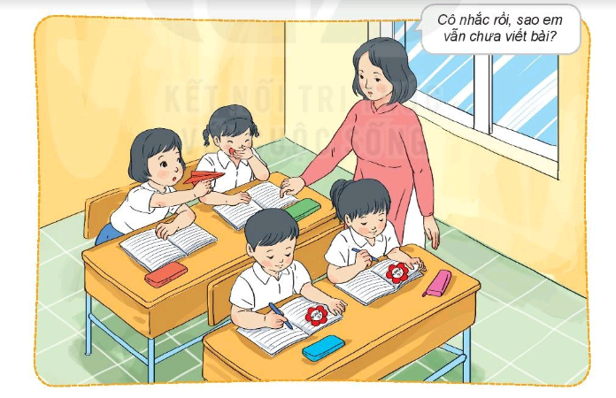
Bạn nào đã tự giác học tập, bạn nào chưa tự giác học tập?
Vì sao em cần tự giác học tập?

Slide 4

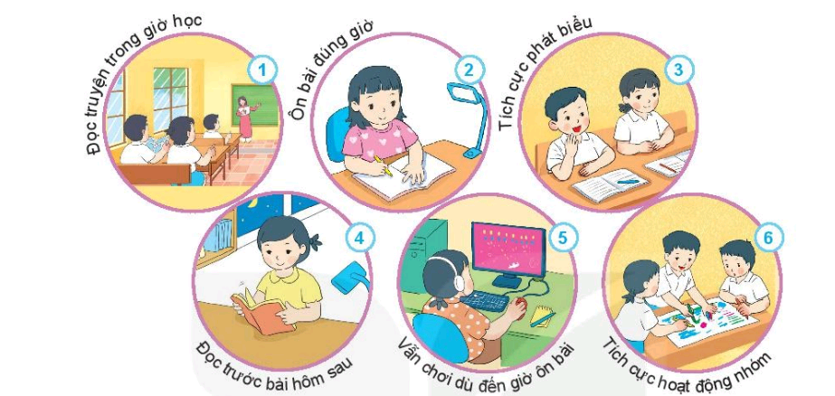
Bạn nào dưới đây đã tự giác học tập? Vì sao?
✓
✓
✓
√
✓

Slide 5
Em đã tự giác học tập chưa? Hãy chia sẻ cùng các bạn.

Slide 6

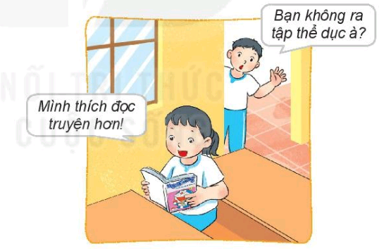
Em hãy đưa ra lời khuyên cho bạn
Bạn nên ra ngoài tham gia tập thể dục cùng các bạn

Slide 7
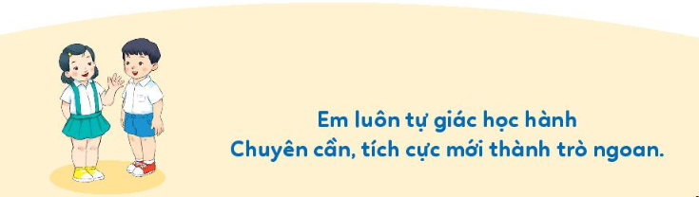

Slide 8

Dặn dò

Slide 9

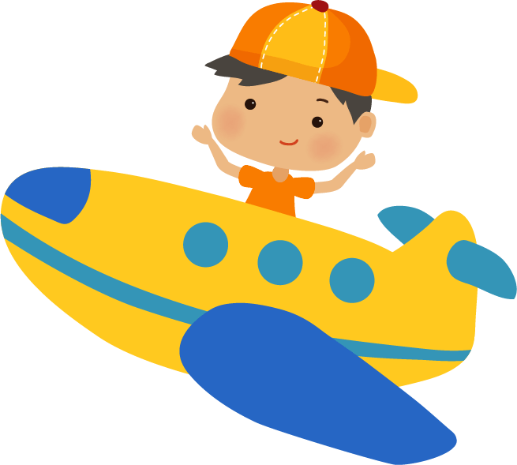



Tạm biệt và
hẹn gặp lại!

